Slide 1
Human Potion
학번: 2022111282
이름: 조수민

Slide 2
1.게임 개요
게임의 전반적인 내용
갑자기 뒤틀려버린 세상, 인간들은 몬스터로 변하기 시작했다. 몬스터가 되지 않기 위해 맵을 돌아다니며 인간으로 살 수 있도록 유지해주는 포션을 제작해야 한다.
Stage1) 재료 수집
맵을 돌아다니며 포션의 재료를 수집해야 한다.
맵에 떨어져있는 재료를 습득하기도 하고 특정 몬스터를 죽여서 재료를 수집한다.
Stage2) 보스 몬스터 조우
재료 수집을 성공한 경우 보스 몬스터를 좌우하여 몬스터의 공격 패턴을 파악하여 몬스터를 퇴치하고 모든 인간을 인간으로써 있을 수 있도록 해주는 재료를 수집한다.
Stage3) 포션 제작
수집한 재료를 바탕으로 human potion을 제작한다. 보스 몬스터 퇴치 여부에 따라 human potion의 양이 달라진다.

Slide 3
2.게임 특징 (차별성)
다른 게임에는 없는 차별적 요소
보통의 RPG 게임이 포함하지 않는 요소가 포함되어 있음
리듬게임적 요소: Stage2에서 플레이어가 죽지 않도록 리듬게임처럼 방향키로 포션 제작하여 생명 늘림
참신한 스토리를 가지고 있음

Slide 4
3.플레이 방법
게임 규칙 설명
Stage 1
2D RPG 게임 진행 방식인데 좌우, 점프로 이동하며 필요한 아이템을 수집하고 초급, 중급 몬스터를 죽임
모든 아이템을 수집해야 다음 스테이지로 넘어갈 수 있음
Stage 2
보스 몬스터를 죽여야 함
스테이지1에서의 이동방식과 동일
플레이어의 생명이 30이하가 되면 방향키(↑,↓)로 포션 제작하여 생명 max로 채움
Stage 3
수집한 재료를 클릭하여 human potion 제작

Slide 5
3.플레이 방법
조작키 설명
Spacebar: 점프
←, →: 좌우 이동
↑,↓: 포션 제작
1: 칼로 공격

Slide 6
4.종료 조건
게임 클리어 조건
클리어 1) 인간으로 유지
포션 재료를 모두 수집
보스 몬스터 회피
클리어 2) 모든 사람들을 인간으로 유지
포션 재료를 모두 수집
보스 몬스터 퇴치
게임 오버 조건
게임 오버 1) 몬스터화
제한 시간 내에 재료 수집 실패
게임 오버 2) 죽음
몬스터의 공격 받아 생명 0 되었을 때

Slide 7
5.전체 구조도
시작화면
스테이지1
스테이지2
스테이지3
실패화면
성공화면
전체 장면(씬)들에 대한 연결 구조
음향 설정
게임 설명
시작화면
세계관 설명
스테이지1
재료 수집
스테이지2
최종 몬스터 좌우
스테이지3
다인용
인간 포션 제작
성공화면 2
모든 인간 살림
보스 회피
스테이지3_2
1인용
인간 포션 제작
성공화면 1
혼자 인간
실패화면 1
시간 내에 수집 못하면 몬스터화
실패화면 2
죽음

Slide 8
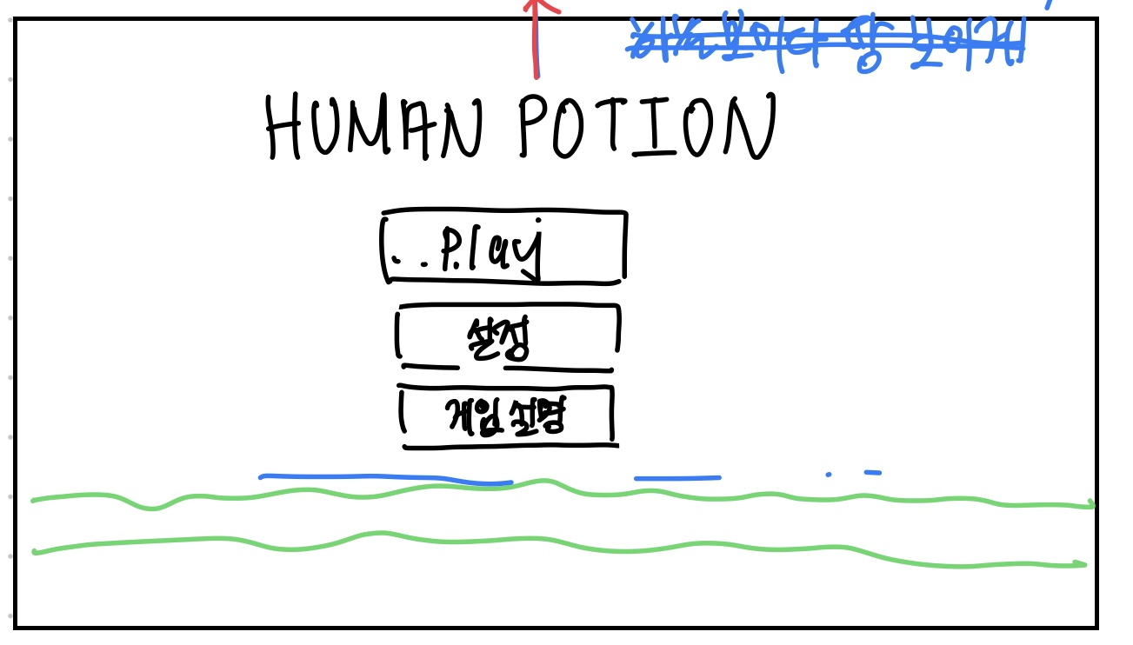
5-1.시작 화면
시작 화면의 대략적인 UI

Slide 9
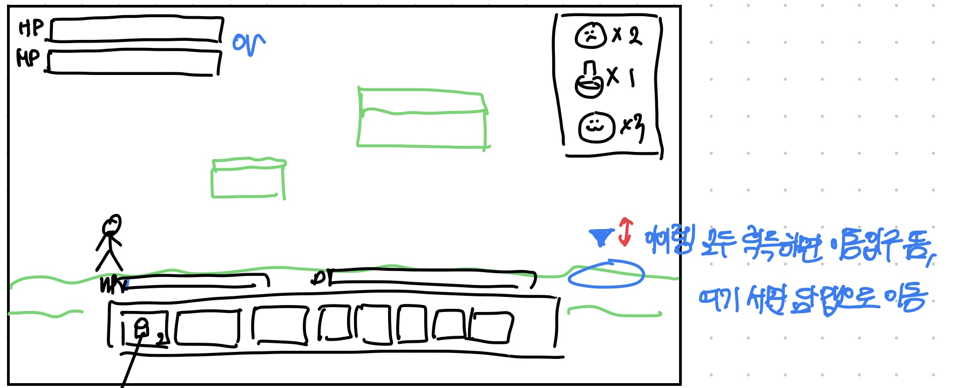
5-1.스테이지1
첫번째 스테이지(씬)의 대략적인 구조
플레이어, 에너미, 아이템, 장애물 등 배치

Slide 10
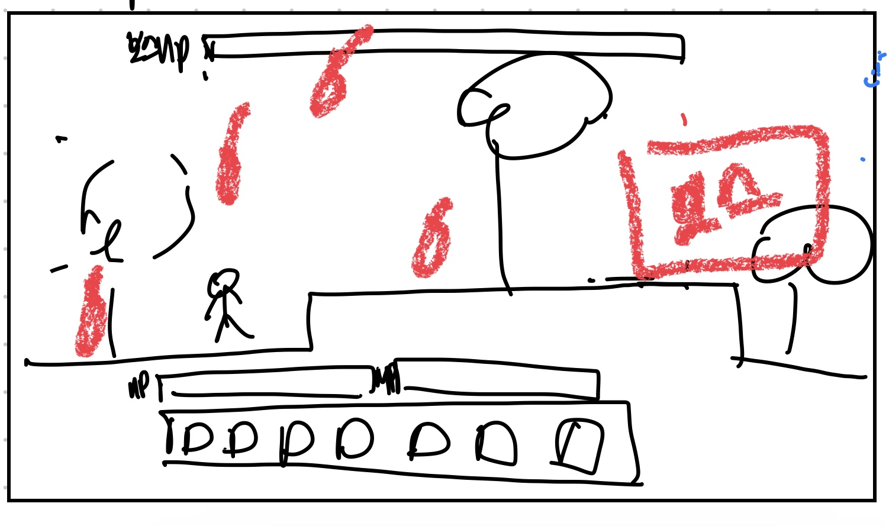
5-2.스테이지2
두번째 스테이지(씬)의 대략적인 구조
플레이어, 에너미, 아이템, 장애물 등 배치
플레이어 체력 30이하고 생명 포션 제조 불가하다면 회피 포탈 활성화

Slide 11
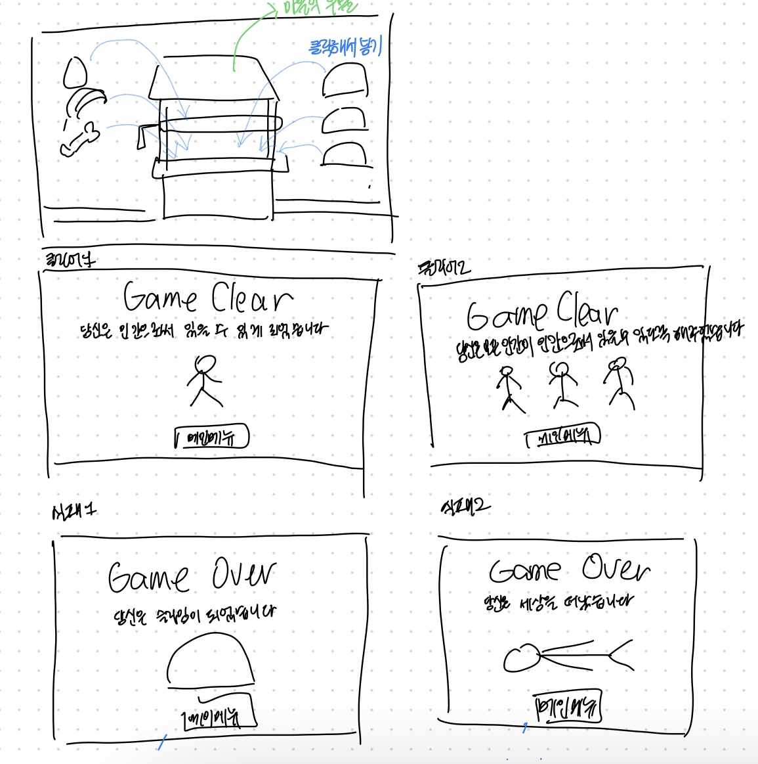
5-3.스테이지3
세번째 스테이지(씬)의 대략적인 구조
플레이어, 에너미, 아이템, 장애물 등 배치
눈알 아이템 추가
<보스 몬스터 회피>
<보스 몬스터 퇴치>

Slide 12
5-4.성공 화면 1
성공 화면의 대략적인 UI

Slide 13
5-4.성공 화면 2
성공 화면의 대략적인 UI

Slide 14
5-5.실패 화면 1
실패 화면의 대략적인 UI

Slide 15
5-5.실패 화면 2
실패 화면의 대략적인 UI

Slide 16
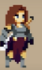

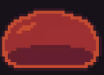
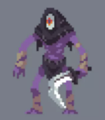
6.캐릭터 설정
플레이어
생명(Hp): 100
칼 공격
데미지: -20
에너미
체력, 공격력, 방어력, 이동 방식, 공격 방식 등
초급 몬스터(초록색 슬라임)
생명(Hp): 10, 데미지: -10
공격 방식: 닿으면 데미지 줌
이동 방식: 정지
중급 몬스터(빨간색 슬라임)
생명(Hp): 60, 데미지: -30
공격 방식: 닿으면 데미지 줌
이동 방식: 좌우 이동
보스 몬스터(악마)
생명(Hp): 1000, 마법 데미지: -20, 칼 데미지: -30
공격 방식: 닿으면 데미지 줌
이동 방식: 정지

Slide 17




6.캐릭터 설정
아이템
체력 회복, 공격력 일시 증가, 이동 속도 일시 증가 등
파란색 알
Stage 1에서 바닥에 떨어져 있음
인간 포션의 재료(1개)
깃털
Stage 1에서 바닥에 떨어져 있음
인간 포션의 재료(1개)
뼈
Stage 1에서 바닥에 떨어져 있음
인간 포션의 재료(3개)
눈알
최종 몬스터를 죽이면 획득
인간 포션의 재료(1개)

Slide 18


6.캐릭터 설정
아이템
체력 회복, 공격력 일시 증가, 이동 속도 일시 증가 등
파랑 포션
Stage 1에서 바닥에 떨어져 있음
생명 포션의 재료(3개)
Stage 2에서 이용 가능
빨간 포션
Stage 1에서 바닥에 떨어져 있음
생명 포션의 재료(3개)
Stage 2에서 이용 가능

Slide 19
7.스크립트
사용된 스크립트 및 용도의 간략한 설명
스크립트 이름 | 스크립의 용도
Buttons.cs | 메인 메뉴 버튼, 게임 시작 버튼, 설정 버튼, 게임 설명 버튼을 눌렀을 때 씬 전환이 될 수 있도록 해줌
SoundOptions.cs | 배경 음악과 음향 효과의 소리 크기를 볼륨 조절 슬라이더를 통해 조절할 수 있도록 함
GameMng.cs | Don’t destroy on load로 설정한 오브젝트들을 destroy 시키는 스크립트
Stage1Explan에 사용되는 스크립트
스크립트 이름 | 스크립의 용도
TalkPanel.cs | Stage1을 시작하기에 앞서 세계관 설명을 해주는 UI 컨트롤

Slide 20
7.스크립트
Stage1에 사용되는 스크립트
스크립트 이름 | 스크립의 용도
GameExplan.cs | Stage1을 시작하자마자 Stage1에 대한 설명창이 뜨는데 이 설명창 UI를 5초 후에 삭제시킴
GreenSlimeController.cs | 초급 몬스터인 초록 슬라임을 컨트롤하는 스크립트
RedSlimeController.cs | 중급 몬스터인 빨강 슬라임을 컨트롤하는 스크립트
Stage1ToStage2.cs | 재료를 모두 획득하면 나타나는 포탈에 플레이어가 충돌했을 시 Stage1에서 Stage2로 씬 전환
TimeScrollBar.cs | Stage1의 제한 시간UI 표현

Slide 21
7.스크립트
Stage2에 사용되는 스크립트
스크립트 이름 | 스크립의 용도
BossController.cs | 보스 몬스터를 전체적으로 컨트롤 할 수 있는 스크립트
BossAttack.cs | 보스의 칼 공격 관련 스크립트
BossCast.cs | 보스의 마법 소환 공격 관련 스크립트
BossTriggercs | 일정 구역을 플레이어가 지나면 보스, 보스의 체력바가 나타나고 표시되던 스테이지 설명창을 끔
S2ToS3.cs | 보스를 퇴치한 경우 포탈이 나타나는데 이 포탈에 충돌하면 Stage3씬으로 이동할 수 있게 함
S2ToS3_2.cs | 보스 회피 조건이 충족한 경우 포탈이 나타나는데 이 포탈에 충돌하면 Stage3_2 씬으로 이동할 수 있게 함

Slide 22
7.스크립트
Stage1과 Stage2에 사용되는 스크립트
스크립트 이름 | 스크립의 용도
CameraControll.cs | 카메라가 플레이어 따라갈 수 있도록 함
DontDestroyOnLoad.cs | 지정한 오브젝트가 다른 씬에 가더라도 사라지지 않도록 함
PlayerController.cs | 플레이어 전체적으로 컨트롤 할 수 있도록 함
WarriorAttack.cs | 플레이어의 칼 공격 관련 스크립트
SubMenu.cs | 게임의 음량 조절, 게임 중지, 게임 계속하기, 메인메뉴로 돌아가기 등을 할 수 있도록 해주는 서브 메뉴를 컨트롤하는 스크립트

Slide 23
7.스크립트
인벤토리 관련 스크립트
스크립트 이름 | 스크립의 용도
Inventory.cs | 인벤토리 전체를 관리함
Item.cs | 아이템 유형을 나누고 아이템 이름, 유형, 아이템 이미지를 설정할 수 있게 함
ItemPick.cs | 아이템 관련 cs 타입의 데이터 에셋 할당용
Slot.cs | 인벤토리 내의 각각의 슬롯 컨트롤함, 아이템 얻으면 표시하고 사용하면 삭제하고
ActionController.cs | 아이템과 부딪히면 아이템이 사라지고 인벤토리에 아이템 뜨게 만듦

Slide 24
7.스크립트
Stage3, Stage3_2에 사용되는 스크립트
스크립트 이름 | 스크립의 용도
S3ItemButton.cs | 표시되는 아이템 모두 클릭하면 human potion 나오고 clear 씬으로 갈 수 있도록 하는 스크립트

Slide 25

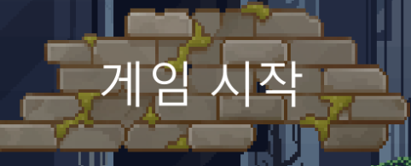
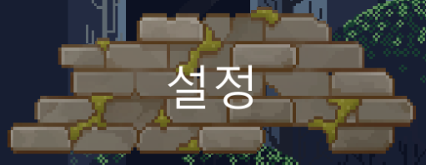
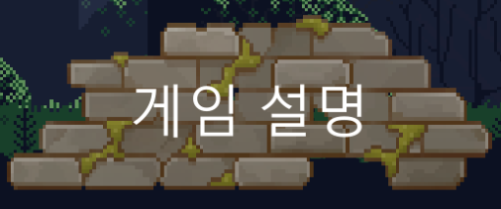
8.UI/UX (사용자 인터페이스 및 경험)
게임에 사용된 UI/UX 이미지 & 설명 및 출처
UX/UI 이미지 | 설명 | 출처
 | 메인 메뉴로 돌아갈 수 있도록 해주는 버튼 | Pixel Art Platformer - Village Props https://assetstore.unity.com/packages/2d/environments/pixel-art-platformer-village-props-166114
 | 게임을 시작할 수 있게 해주는 버튼 Stage1Explan이라는 씬으로 이동함 | Pixel Art Platformer - Village Props https://assetstore.unity.com/packages/2d/environments/pixel-art-platformer-village-props-166114
 | 설정 씬으로 이동하여 음향을 설정할 수 있도록 해주는 버튼 Setting이라는 씬으로 이동함 | Pixel Art Platformer - Village Props https://assetstore.unity.com/packages/2d/environments/pixel-art-platformer-village-props-166114
 | 게임 설명 씬으로 이동하여 게임에 대한 설명을 볼 수 있도록 해주는 버튼 GameExplan이라는 씬으로 이동함 | Pixel Art Platformer - Village Props https://assetstore.unity.com/packages/2d/environments/pixel-art-platformer-village-props-166114

Slide 26
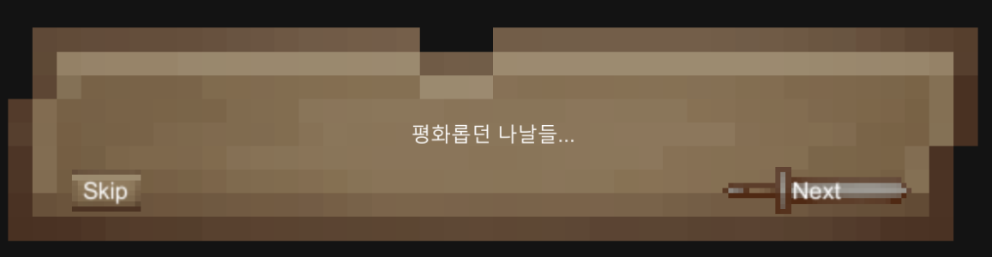
8.UI/UX (사용자 인터페이스 및 경험)
게임에 사용된 UI/UX 이미지 & 설명 및 출처
UX/UI 이미지 | 설명 | 출처
 | 대화창으로 본격적으로 게임을 시작하기 전 세계관에 대해 알려주는 창 | Pixel Art Platformer - Village Props https://assetstore.unity.com/packages/2d/environments/pixel-art-platformer-village-props-166114
 | 대화창에 있는 Skip 버튼으로 누르면 대화창의 내용을 모두 볼 필요 없이 Stage1으로 바로 넘어감 | Pixel Art Platformer - Village Props https://assetstore.unity.com/packages/2d/environments/pixel-art-platformer-village-props-166114
 | Next 버튼으로 누르면 대화창의 다음 내용을 보여줌 | Pixel Art Platformer - Village Props https://assetstore.unity.com/packages/2d/environments/pixel-art-platformer-village-props-166114

Slide 27
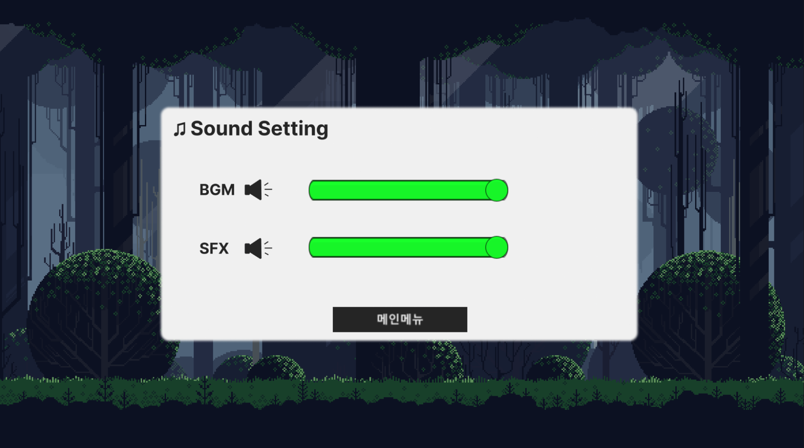
8.UI/UX (사용자 인터페이스 및 경험)
게임에 사용된 UI/UX 이미지 & 설명 및 출처
슬라이드 버튼으로 배경음악과 음향 효과의 사운드 크기 조절 가능
메인 메뉴 버튼을 눌러 메인 메뉴로 돌아갈 수 있음
모두 직접 제작

Slide 28
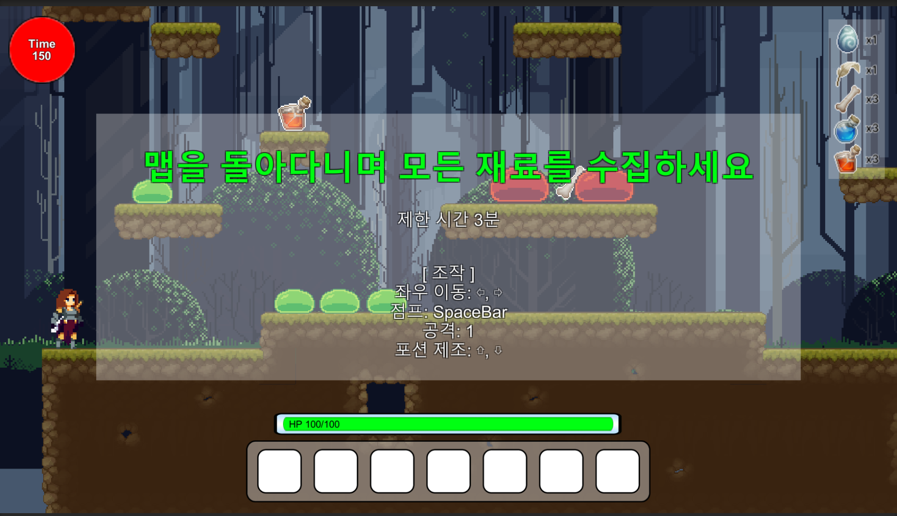
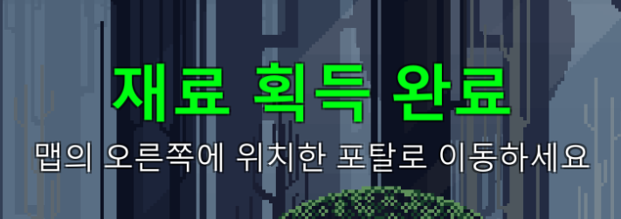

8.UI/UX (사용자 인터페이스 및 경험)
게임에 사용된 UI/UX 이미지 & 설명 및 출처
UX/UI 이미지 | 설명 | 출처
 | Stage1이 시작되기 전 Stage1에 대한 설명을 해주는 창 | 직접 제작
 | Stage1을 클리어(=맵에 흩어진 재료를 모두 모았을 시)하였을 경우 Stage2로 이동할 수 있도록 나타나는 창 | 직접 제작
 | 플레이어의 체력 바 플레이어의 체력이 줄어들수록 초록색 부분이 줄어들고 체력 수치만큼 텍스트로 표시 | ProgressBar Pack https://assetstore.unity.com/packages/tools/gui/progressbar-pack-120981
 | 인벤토리 창으로 재료를 획득하면 인벤토리에 아이템과 획득한 개수를 나타냄 | 직접 제작

Slide 29
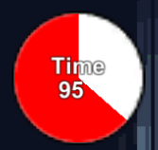
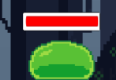
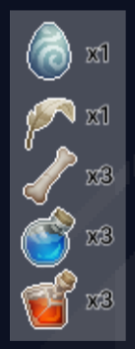
8.UI/UX (사용자 인터페이스 및 경험)
게임에 사용된 UI/UX 이미지 & 설명 및 출처
UX/UI 이미지 | 설명 | 출처
 | Stage1의 제한 시간을 나타내주는 UI 시간이 줄어들수록 빨간색 원이 줄어들고 텍스트도 줄어듦 | 직접 제작
 | Stage1의 슬라임 몬스터의 체력 바 슬라임 몬스터의 체력이 체력 바에 나타남 | ProgressBar Pack https://assetstore.unity.com/packages/tools/gui/progressbar-pack-120981
 | 획득해야되는 재료들 가이드 Stage1에서 획득해야되는 재료들이 무엇인지 알려줌 | 직접 제작 및 Pixel Art Icon Pack - RPG https://assetstore.unity.com/packages/2d/gui/icons/pixel-art-icon-pack-rpg-158343

Slide 30
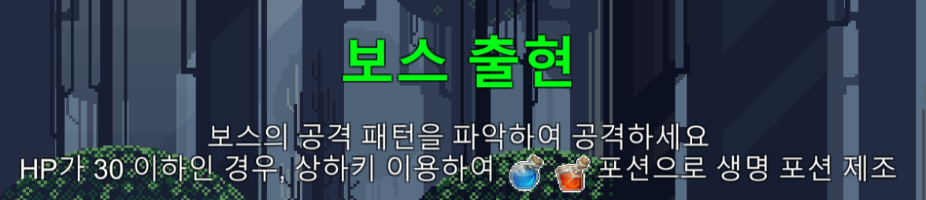
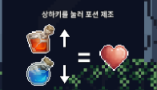
8.UI/UX (사용자 인터페이스 및 경험)
게임에 사용된 UI/UX 이미지 & 설명 및 출처
UX/UI 이미지 | 설명 | 출처
 | 보스 몬스터의 체력 바 | 직접 제작
 | Stage2를 시작하기에 앞서 Stage2에 대한 정보를 주는 창 | 직접 제작 및 Pixel Art Icon Pack - RPG https://assetstore.unity.com/packages/2d/gui/icons/pixel-art-icon-pack-rpg-158343
 | 플레이어의 체력이 30이하고 생명 포션을 제작하는데 필요한 빨강 포션과 파랑 포션이 1개 이상 있다면 플레이어의 머리 위에 띄워서 생명 포션을 제작할 수 있도록 함 | 직접 제작 및 Pixel Art Icon Pack - RPG https://assetstore.unity.com/packages/2d/gui/icons/pixel-art-icon-pack-rpg-158343

Slide 31

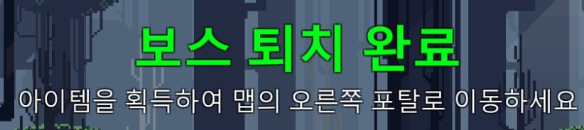
8.UI/UX (사용자 인터페이스 및 경험)
게임에 사용된 UI/UX 이미지 & 설명 및 출처
UX/UI 이미지 | 설명 | 출처
 | Stage2에서 플레이어의 체력이 40이하고 생명 포션을 제작하는 재료가 없을 시 띄우는 창 | 직접 제작
 | Stage2에서 보스를 퇴치하면 Stage3로 갈 수 있도록 안내해주는 창 | 직접 제작

Slide 32

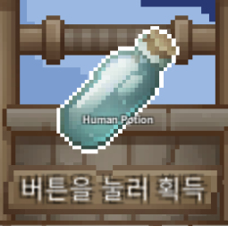
8.UI/UX (사용자 인터페이스 및 경험)
게임에 사용된 UI/UX 이미지 & 설명 및 출처
UX/UI 이미지 | 설명 | 출처
 | 버튼 형식으로 구현된 각 아이템을 클릭하면 human potion이 나타남 | 직접 제작 및 Pixel Art Icon Pack - RPG https://assetstore.unity.com/packages/2d/gui/icons/pixel-art-icon-pack-rpg-158343
 | 버튼을 눌러 human potion 획득 | Pixel Art Icon Pack - RPG https://assetstore.unity.com/packages/2d/gui/icons/pixel-art-icon-pack-rpg-158343 Pixel Art Platformer - Village Props https://assetstore.unity.com/packages/2d/environments/pixel-art-platformer-village-props-166114

Slide 33
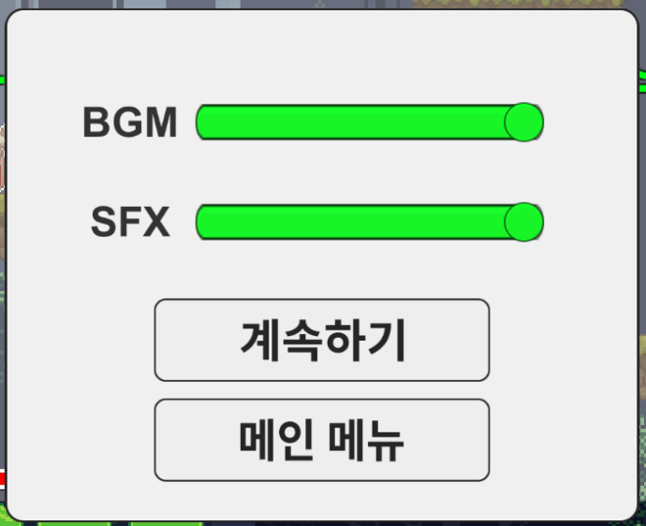
8.UI/UX (사용자 인터페이스 및 경험)
게임에 사용된 UI/UX 이미지 & 설명 및 출처
Esc 버튼으로 서브 메뉴창 열 수 있음
슬라이드 버튼으로 배경음악과 음향 효과의 사운드 크기 조절 가능
계속하기 버튼을 눌러 게임을 계속 진행할 수 있음
메인 메뉴 버튼을 눌러 메인 메뉴로 돌아갈 수 있음
모두 직접 제작

Slide 34
9.캐릭터
게임에 등장하는 캐릭터에 대한 이미지 & 설명 및 출처
캐릭터 | 이미지 | 설명 | 출처
플레이어 |  | 칼 궤적으로 공격을 할 수 있는 전사 플레이어 | Warrior Free Asset https://assetstore.unity.com/packages/2d/characters/warrior-free-asset-195707
초급 몬스터 |  | 정지된 상태로 존재하며 플레이어와 부딪히면 공격을 가함 | Slime Enemy - Pixel Art https://assetstore.unity.com/packages/2d/characters/slime-enemy-pixel-art-228568
중급 몬스터 |  | 좌우로 움직이며 플레이어와 부딪히면 공격을 가함 | Slime Enemy - Pixel Art https://assetstore.unity.com/packages/2d/characters/slime-enemy-pixel-art-228568
보스 몬스터 |  | 정지된 상태로 존재하며 소환 마법과 칼 궤적으로 공격함 | Bringer Of Death https://assetstore.unity.com/packages/2d/characters/bringer-of-death-free-195719

Slide 35
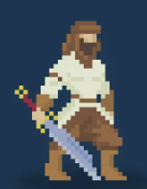

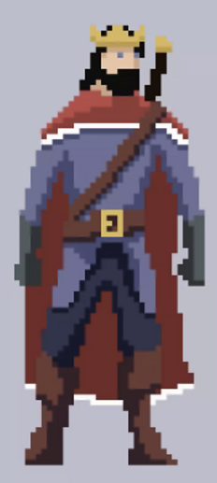
9.캐릭터
게임에 등장하는 캐릭터에 대한 이미지 & 설명 및 출처
캐릭터 | 이미지 | 설명 | 출처
Clear2 보조 캐릭터 |  | Clear2 화면에 나오는 보조 캐릭터 | Bandits - Pixel Art https://assetstore.unity.com/packages/2d/characters/bandits-pixel-art-104130
Fail1 보조 캐릭터 |  | Fail1 화면에 나오는 보조 캐릭터 플레이어가 슬라임화된 모습 | Slime Enemy - Pixel Art https://assetstore.unity.com/packages/2d/characters/slime-enemy-pixel-art-228568
Clear2 보조 캐릭터 |  | Clear2 화면에 나오는 보조 캐릭터 | Medieval King Pack https://assetstore.unity.com/packages/2d/characters/medieval-king-pack-159599

Slide 36
10.아이템
게임에 등장하는 아이템에 대한 이미지 & 설명 및 출처
아이템 | 이미지 | 설명 | 출처
파란색 알 |  | Human potion의 재료 Stage1에서 총 1개 획득 가능 | Pixel Art Icon Pack - RPG https://assetstore.unity.com/packages/2d/gui/icons/pixel-art-icon-pack-rpg-158343
깃털 |  | Human potion의 재료 Stage1에서 총 1개 획득 가능 | Pixel Art Icon Pack - RPG https://assetstore.unity.com/packages/2d/gui/icons/pixel-art-icon-pack-rpg-158343
뼈 |  | Human potion의 재료 Stage1에서 총 3개 획득 가능 | Pixel Art Icon Pack - RPG https://assetstore.unity.com/packages/2d/gui/icons/pixel-art-icon-pack-rpg-158343
눈알 |  | Human potion의 재료 보스를 퇴치했을 경우에만 획득 가능한 아이템 Stage2에서 총 1개 획득 가능 | Pixel Art Icon Pack - RPG https://assetstore.unity.com/packages/2d/gui/icons/pixel-art-icon-pack-rpg-158343

Slide 37


10.아이템
게임에 등장하는 아이템에 대한 이미지 & 설명 및 출처
아이템 | 이미지 | 설명 | 출처
파란 포션 |  | 생명 포션의 재료 Stage1에서 총 3개 획득 가능 | Pixel Art Icon Pack - RPG https://assetstore.unity.com/packages/2d/gui/icons/pixel-art-icon-pack-rpg-158343
빨간 포션 |  | 생명 포션의 재료 Stage1에서 총 3개 획득 가능 | Pixel Art Icon Pack - RPG https://assetstore.unity.com/packages/2d/gui/icons/pixel-art-icon-pack-rpg-158343
1인용 Human Potion |  | 슬라임화 되지 않고 인간으로써 존재할 수 있도록 해주는 포션 혼자만 사용 가능 | Pixel Art Icon Pack - RPG https://assetstore.unity.com/packages/2d/gui/icons/pixel-art-icon-pack-rpg-158343
다인용 Human Potion |  | 모든 인간이 슬라임화 되지 않고 인간으로써 존재할 수 있도록 해주는 포션 | Pixel Art Icon Pack - RPG https://assetstore.unity.com/packages/2d/gui/icons/pixel-art-icon-pack-rpg-158343

Slide 38
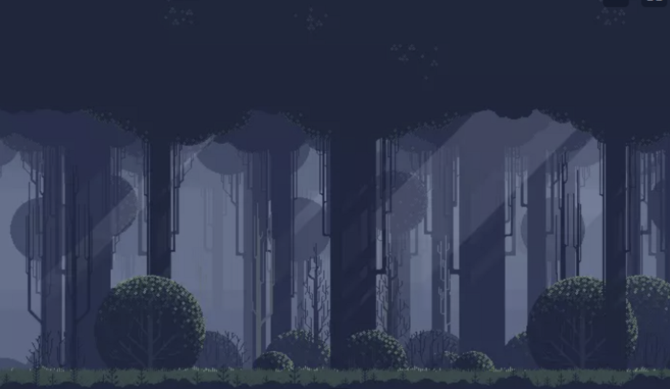
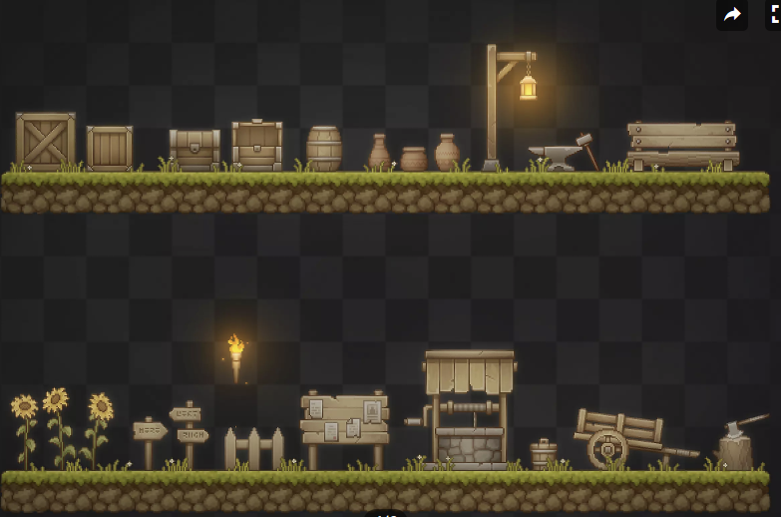

11.스테이지(배경)
게임 스테이지에 대한 이미지 & 설명 및 출처
스테이지 | 이미지 | 설명 | 출처
메인 메뉴, 설정, 게임 설명, Stage1, Stage2, Clear1, Clear2 |  | 몬스터가 나올 것 같은 으스스한 숲 속 분위기 | Free Pixel Art Forest https://assetstore.unity.com/packages/2d/textures-materials/nature/free-pixel-art-forest-133112
Stage1, Stage2, Stage3, Stage3_2 |  | 바닥과 맵 디자인에 구성 요소로 사용 | Pixel Art Platformer - Village Props https://assetstore.unity.com/packages/2d/environments/pixel-art-platformer-village-props-166114
Stage3, Stage3_2 |  | Human potion을 제조하기 위해 방문한 마을의 뒷 배경을 표현 | Pixel Skies DEMO Background pack https://assetstore.unity.com/packages/2d/environments/pixel-skies-demo-background-pack-226622

Slide 39
12.사운드
게임에 사용된 BGM 설명 및 출처
배경 음악 | 배경 음악 설명 | 효과음 이름 | 출처
메인 메뉴, 설정, 게임 설명 | 메인 메뉴, 설정, 게임 설명 씬의 배경음악으로 비참한 현실을 표현한 슬프고 차가운 배경음악 | Cold Night(NA1) | https://assetstore.unity.com/packages/audio/music/25-fantasy-rpg-game-tracks-music-pack-240154
Clear 엔딩 | 게임을 클리어한 것을 축하하는 배경음악 | Victory | https://assetstore.unity.com/packages/audio/music/25-fantasy-rpg-game-tracks-music-pack-240154
Fail 엔딩 | 게임을 클리어하지 못해서 나는 슬픈 배경음악 | North Star(NA5) | https://assetstore.unity.com/packages/audio/music/25-fantasy-rpg-game-tracks-music-pack-240154
Stage1 | 시간 제한으로 인해 긴박함을 주고 몬스터로부터 공격 받을 것을 걱정하며 긴장되지만 웅장한 배경 음악 | Rise(A3) | https://assetstore.unity.com/packages/audio/music/25-fantasy-rpg-game-tracks-music-pack-240154
Stage2 | 보스와 조우하며 떨림이 증폭된 배경 음악 | To the end(A1) | https://assetstore.unity.com/packages/audio/music/25-fantasy-rpg-game-tracks-music-pack-240154
Stage3 | 포션을 제조할 수 있는 최종 단계를 나타내는 배경 음악 | Warriers(A4) | https://assetstore.unity.com/packages/audio/music/25-fantasy-rpg-game-tracks-music-pack-240154

Slide 40
12.사운드
게임에 사용된 효과음 설명 및 출처
효과음 | 효과음 설명 | 효과음 이름 | 출처
슬라임 데미지 입음 | 초급, 중급 몬스터인 슬라임이 플레이어의 공격을 받을 때 나는 소리 | Slime Squish | https://freesound.org/people/qubodup/sounds/442772/
칼 휘두룸(플레이어) | 플레이어가 Attack을 할 때 나는 소리 | Merrick079 | https://freesound.org/people/Merrick079/sounds/568169/
칼 휘두룸(보스) | 보스가 Attack을 할 때 나는 소리 | Sword_Wind01.wav | https://freesound.org/people/SonoFxAudio/sounds/649358/
마법 소환(보스) | 보스가 소환 공격을 할 때 나는 소리 | Wet Spell shoot | https://freesound.org/people/Bertsz/sounds/524305/
보스 맞음 | 보스가 데미지를 입었을 때 나는 소리 | Monster_Aah.wav | https://freesound.org/people/MATRIXXX_/sounds/506514/

Slide 41
12.사운드
게임에 사용된 효과음 설명 및 출처
효과음 | 효과음 설명 | 효과음 이름 | 출처
플레이어 점프 | 플레이어가 점프할 때 나는 소리 | hop6.wav | https://freesound.org/people/felixyadomi/sounds/456369/
플레이어 맞음 | 플레이어가 데미지를 입었을 때 나는 소리 | Retro SFXs for classical esque games and everything else! » retro taking damage sfx | https://freesound.org/people/stumpbutt/sounds/629656/
플레이어 죽음 | 플레이어가 죽을 때 나는 소리 | Game Die | https://freesound.org/people/Jofae/sounds/364929/
아이템 얻는 소리 | 플레이어가 맵에 흩어진 재료(아이템)을 얻을 때 나는 소리 | Itemize | https://freesound.org/people/Scrampunk/sounds/345297/
포션 제조 | 플레이어가 생명 포션을 제조할 때 나는 소리 | Bottle open 1.wav | https://freesound.org/people/ScouseMouseJB/sounds/536701/

